Slide 1
HỆ THỐNG QUẢN LÝ NHÀ HÀNG
Point-of-Sale · ShiftPOS · Foody
Thực tập Cơ sở | Học viện Công nghệ Bưu chính Viễn thông | 2025 – 2026
Sinh viên: Nguyễn Minh Tuấn Kiệt | MSSV: B23DCCE060 | Lớp: D23CQCE06-B
Giảng viên hướng dẫn: Kim Ngọc Bách

Slide 2
Nội dung thuyết trình
Giới thiệu chủ đề
Nguyên nhân thực hiện
01
POS là gì và bối cảnh ngành F&B Việt Nam
02
Vấn đề của quy trình quản lý thủ công
Tính thiết yếu
Các chức năng hệ thống
03
Lợi ích của việc số hóa vận hành
04
7 nhóm tính năng chính của ShiftPOS
Cơ sở dữ liệu
Ứng dụng thực tế
05
Thiết kế schema và biểu đồ EER
06
Quy trình vận hành & đối tượng hưởng lợi
2

Slide 3
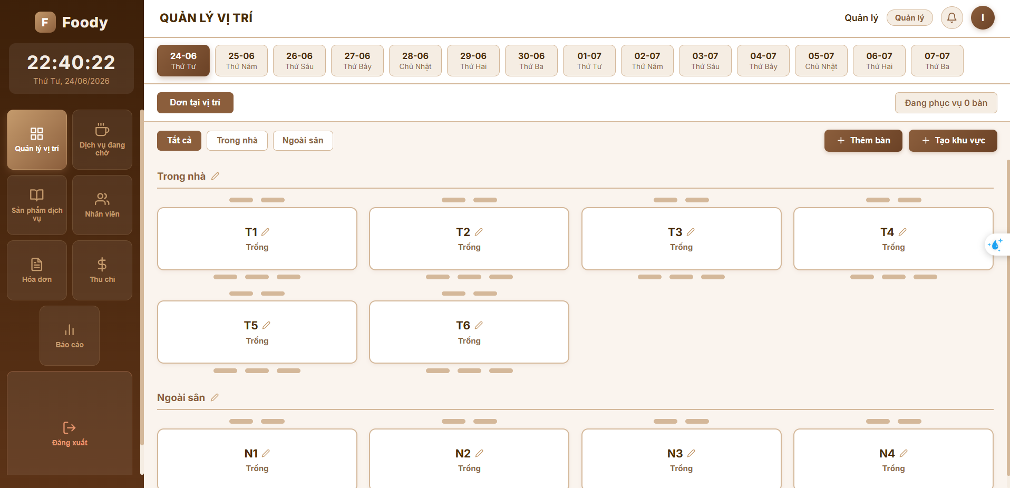
Giới thiệu chủ đề
Introduction
Point-of-Sale (POS) là gì?
Hệ thống xử lý giao dịch bán hàng tại điểm phục vụ khách hàng
Tích hợp toàn bộ: đặt bàn → gọi món → bếp → thu ngân → báo cáo
Thay thế hoàn toàn quy trình ghi tay truyền thống bằng giải pháp số hóa
Bối cảnh ngành F&B Việt Nam
Hơn 540.000 cơ sở kinh doanh ẩm thực (Bộ Công Thương, 2024)
Tăng trưởng ~18%/năm — nhu cầu ứng dụng công nghệ rất lớn
Đa phần doanh nghiệp vừa & nhỏ chưa có hệ thống quản lý tích hợp
Cạnh tranh cao → áp lực tối ưu chi phí và nâng chất lượng dịch vụ
3

Slide 4
Nguyên nhân thực hiện
Những vấn đề của quy trình quản lý thủ công
Sai sót gọi món
Tắc nghẽn thông tin
Ghi tay → nhầm món, sót yêu cầu đặc biệt, truyền nhầm bếp
Bếp không biết thứ tự ưu tiên, phục vụ không biết món đã xong
Thanh toán chậm
Khó kiểm soát doanh thu
Tính tiền thủ công, khó tách/gộp hóa đơn, không in biên lai ngay
Không có báo cáo tức thì, dễ thất thoát, gian lận khó phát hiện
Quản lý nhân sự phức tạp
Thiếu tích hợp
Không theo dõi được hiệu suất từng nhân viên theo thời gian thực
Bếp – Phục vụ – Thu ngân hoạt động rời rạc, không liên thông
4

Slide 5
Tính thiết yếu của hệ thống
Lợi ích khi áp dụng giải pháp số hóa
1
Tự động hóa vận hành
Mọi thao tác từ gọi món đến thanh toán đều số hóa — không cần giấy tờ
2
Kiểm soát thời gian thực
Trạng thái bàn, đơn hàng và doanh thu cập nhật ngay lập tức
3
Phân quyền chặt chẽ
4 vai trò rõ ràng (RBAC): Quản lý · Thu ngân · Phục vụ · Bếp
4
Báo cáo tức thì
Doanh thu, sản phẩm bán chạy, hiệu suất nhân viên — mọi lúc mọi nơi
5
Linh hoạt thanh toán
Tách bill, gộp bill, chiết khấu %, VAT %, tiền mặt & QR chuyển khoản
6
Kiến trúc dễ mở rộng
REST API + SPA — dễ dàng thêm tính năng mới và tích hợp bên thứ ba
ShiftPOS · Nguyễn Minh Tuấn Kiệt · B23DCCE060 · PTIT 2026
5

Slide 6
Kiến trúc hệ thống
3-Tier Architecture · REST API · JSON · HTTP
FRONTEND
BACKEND
DATABASE
React + Vite
Flask Python
MySQL 8.0
AuthContext — quản lý trạng thái đăng nhập
app.py — factory pattern
Database: ShiftPOS (utf8mb4)
axios api.js — giao tiếp REST API
7 Blueprint: auth, pos, kitchen,
KhoiTao.sql — schema & dữ liệu mẫu
App.jsx — SPA toàn bộ màn hình
↔
admin, reports, staff, thuchi
↔
ChucNang.sql — trigger, view,
recharts — biểu đồ báo cáo
Middleware: JWT + RBAC + CORS
stored procedure
react-to-print — in biên lai
mysql-connector-python
Trigger tự động giải phóng bàn
6

Slide 7
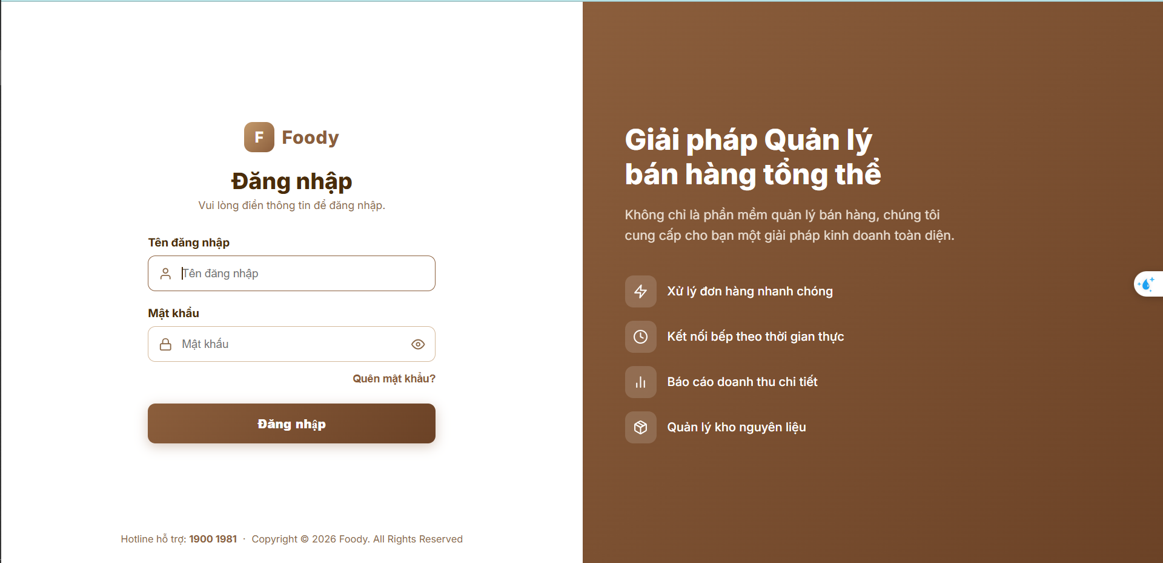
Chức năng 1: Đăng nhập & Phân quyền
Authentication & Role-Based Access Control
4 Vai trò (RBAC)
Quản lý
Toàn quyền: menu, nhân viên, báo cáo, thu chi
Thu ngân
Thanh toán, tách/gộp hóa đơn, xem lịch sử
Phục vụ
Quản lý bàn, gọi món, chuyển bàn
Bếp
Xem hàng đợi FIFO, cập nhật trạng thái món
Xác thực JWT (12h) · Mật khẩu hash Werkzeug · Quản lý luôn có toàn quyền
ShiftPOS · Nguyễn Minh Tuấn Kiệt · B23DCCE060 · PTIT 2026
7

Slide 8
Chức năng 2: Quản lý bàn & Gọi món
Table Management & Order Taking
Tính năng nổi bật
Sơ đồ bàn trực quan, phân theo khu vực
Bàn đang có khách hiển thị tạm tính ngay trên ô bàn
Tạo nhiều hóa đơn song song trên 1 bàn (split-seat)
Gọi món từ e-menu phân loại theo danh mục
Tăng / giảm số lượng từng món trực tiếp
Chuyển bàn hoặc gộp bàn trực tiếp trên giao diện
Thêm / sửa / xóa bàn và khu vực (Quản lý)
8

Slide 9
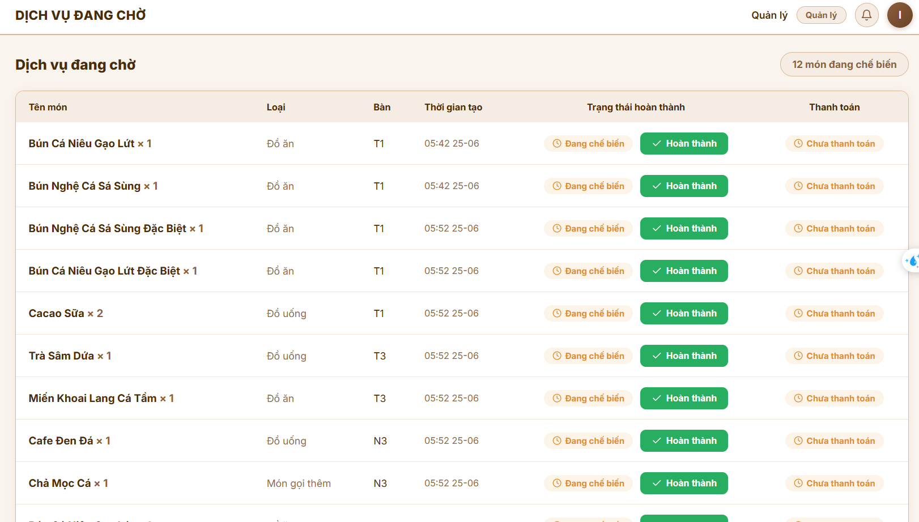
Chức năng 3: Màn hình Bếp
Kitchen Display System — FIFO Queue
Hàng đợi chế biến FIFO
Hiển thị danh sách món cần chế biến theo thứ tự
Nguyên tắc First In – First Out: công bằng, minh bạch
Trạng thái từng món: Chờ → Đang làm → Xong
Tự động cập nhật khi phục vụ gọi thêm món
Bếp chỉ thấy màn hình của riêng mình (phân quyền)
Phục vụ xem trạng thái từng món ngay trên hóa đơn
Giảm tải thông tin, tránh nhầm lẫn, phục vụ nhanh hơn
9

Slide 10
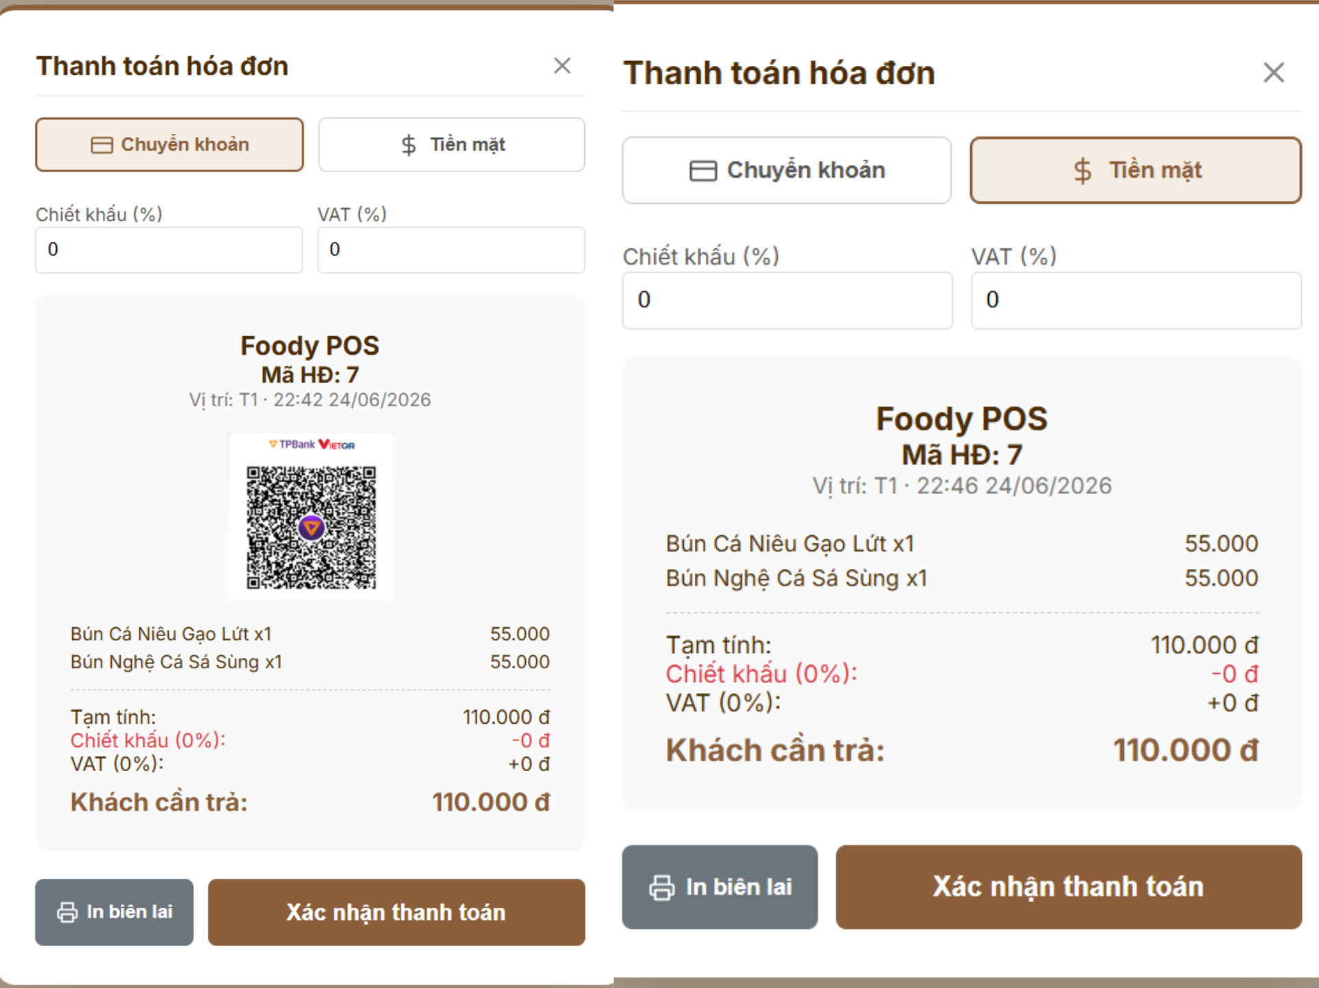
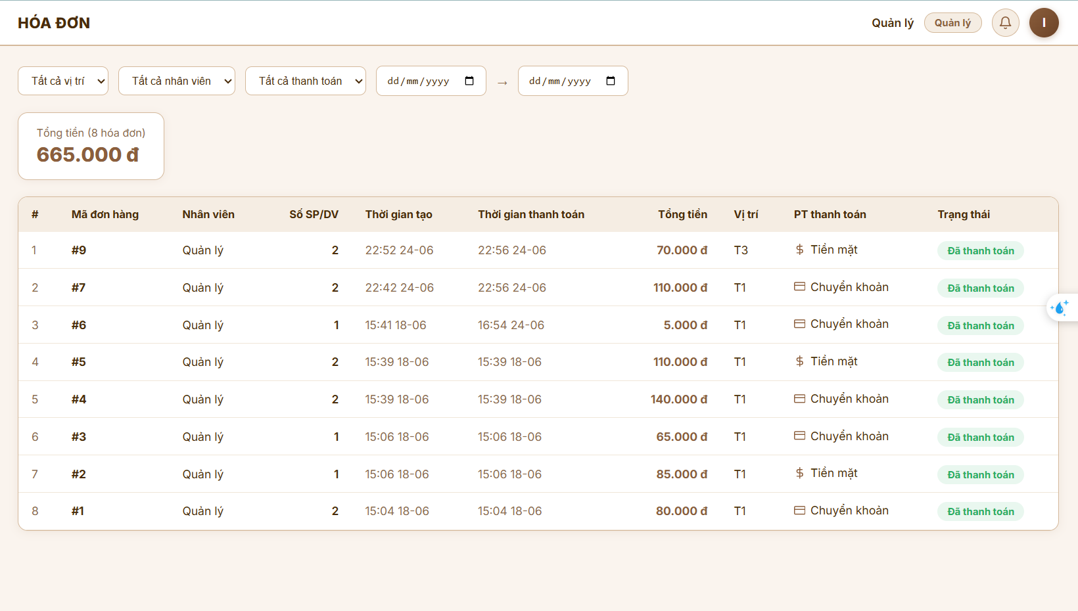
Chức năng 4: Thanh toán & Hóa đơn
Checkout, Billing & Invoice History
Tách bill (Split Bill) theo từng món hoặc từng khách
Gộp bill (Merge Bill) nhiều đơn lại với nhau
Chiết khấu % + VAT % tuỳ chỉnh trực tiếp
Thanh toán: Tiền mặt hoặc QR Chuyển khoản
In biên lai ngay lập tức (react-to-print)
Lưu lịch sử hóa đơn đầy đủ để tra cứu
Trigger MySQL tự giải phóng bàn sau thanh toán
10

Slide 11
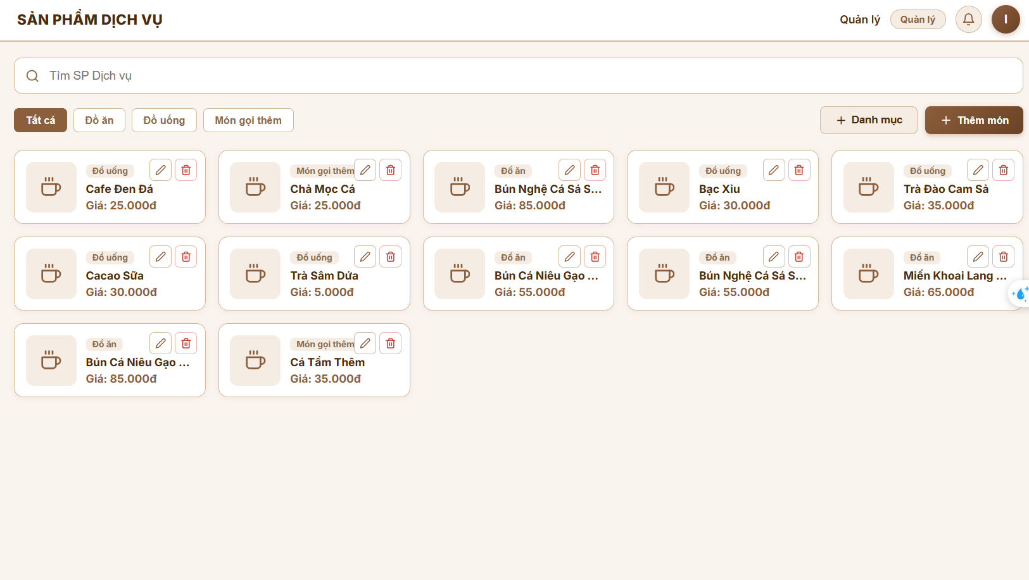
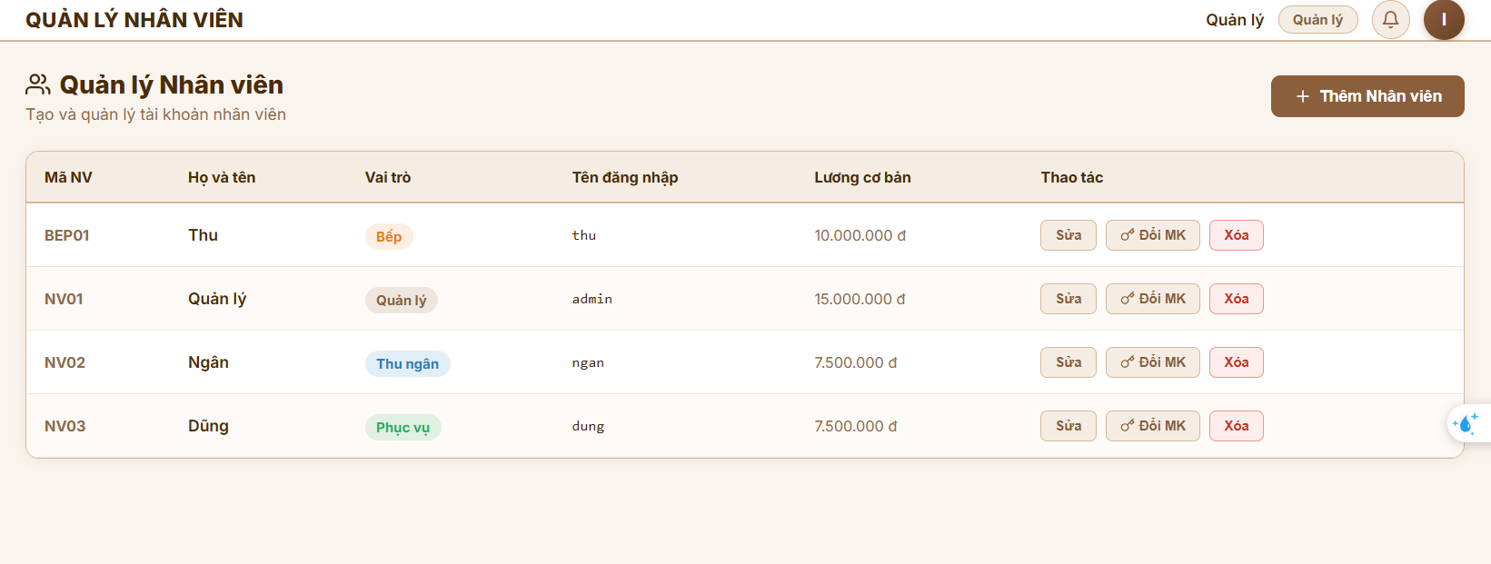
Chức năng 5: Quản lý Thực đơn & Nhân viên
Menu & Staff Management
Quản lý thực đơn
Thêm / sửa / xóa danh mục và món ăn
Thiết lập giá và mô tả từng món
Lọc thực đơn theo danh mục trên e-menu
Thay đổi có hiệu lực ngay lập tức
Quản lý nhân viên
Thêm / sửa thông tin và tài khoản nhân viên
Gán vai trò (RBAC) cho từng nhân viên
Theo dõi hiệu suất: số đơn, doanh thu mang lại
Đối soát lương theo ca làm việc
11

Slide 12
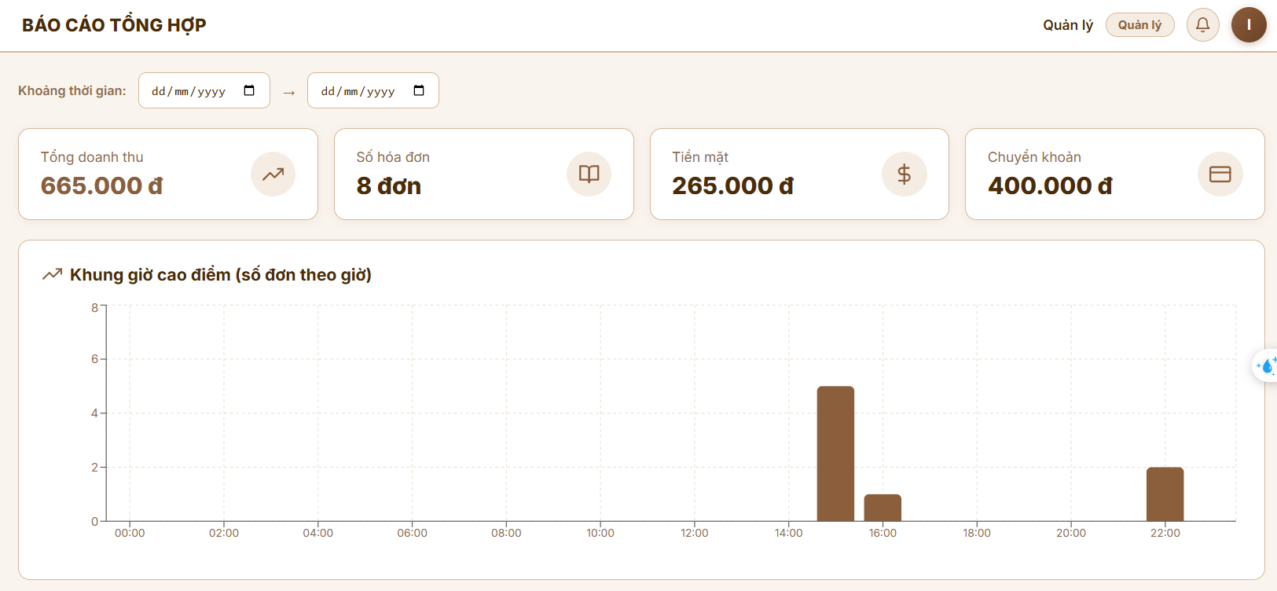
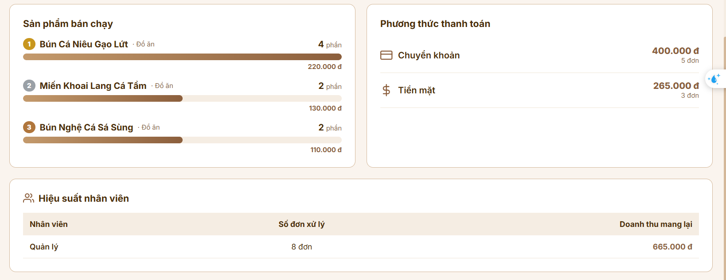
Chức năng 6: Báo cáo & Thống kê
Reports & Analytics Dashboard
Các chỉ số quan trọng:
Tổng doanh thu
Số hóa đơn
Tiền mặt / CK
Giờ cao điểm
Bán chạy nhất
Hiệu suất NV
12

Slide 13
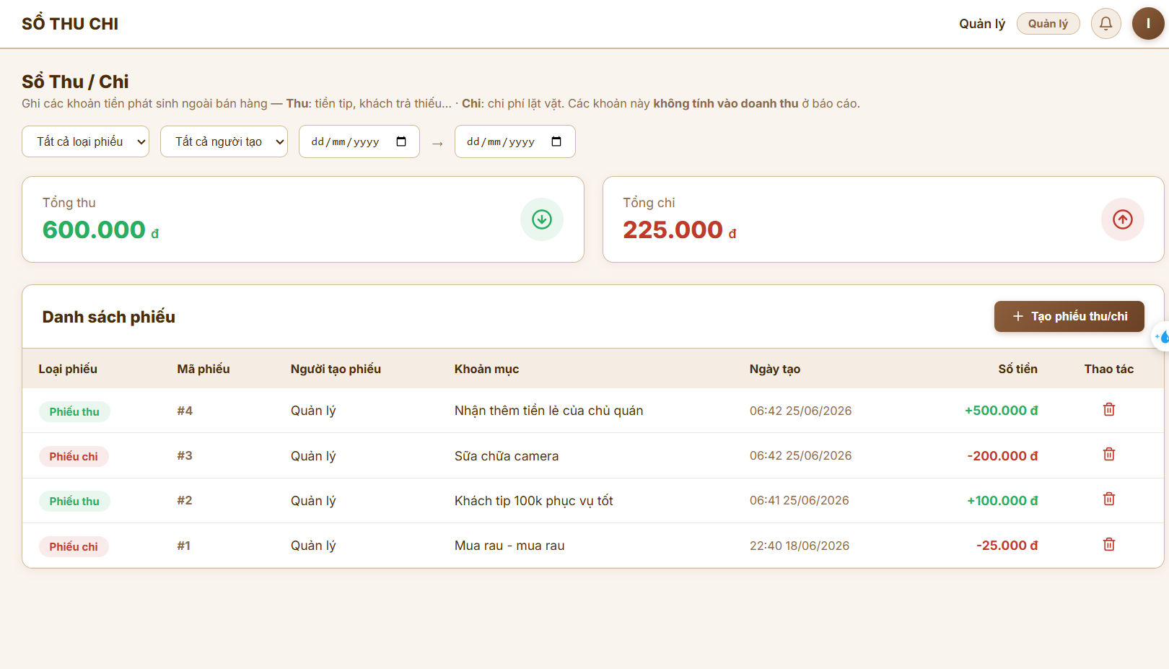
Chức năng 7: Sổ Thu Chi
Income & Expense Ledger
Quản lý dòng tiền nội bộ
Ghi nhận mọi khoản thu (từ hóa đơn) và chi phí
Phân loại: Thu doanh thu / Chi vận hành
Lọc theo khoảng thời gian tuỳ chỉnh
Tổng hợp số dư cuối kỳ tức thì
Chỉ vai trò Quản lý mới có quyền truy cập
Hỗ trợ đối soát với bảng báo cáo doanh thu
Minh bạch tài chính nội bộ cho chủ nhà hàng
13

Slide 14
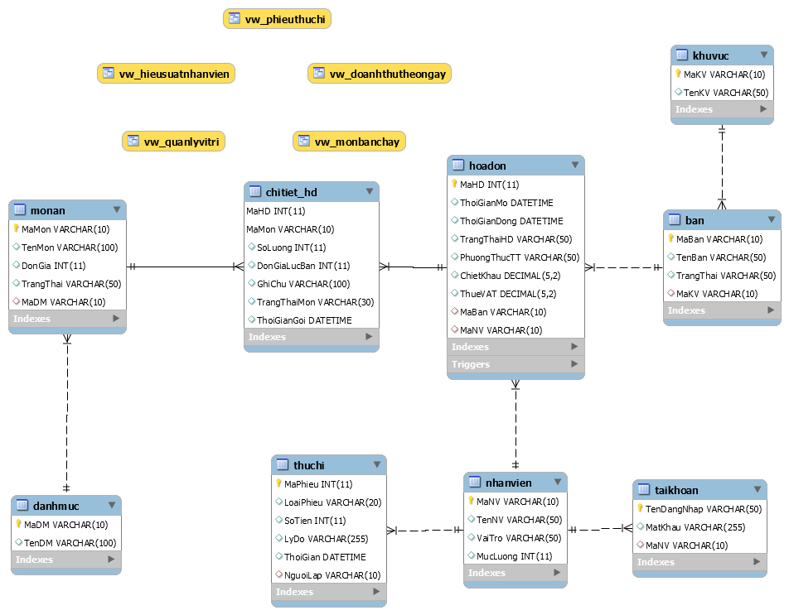
Cơ sở dữ liệu
Database Design — Schema & Entity Relationship Diagram
Các bảng dữ liệu chính
KHUVUC / BAN
Không gian: khu vực và sơ đồ bàn
DANHMUC / MONAN
Thực đơn: danh mục và món ăn
HOADON / CHITIETHD
Giao dịch: hóa đơn và chi tiết
NHANVIEN / TAIKHOAN
Nhân sự: nhân viên và tài khoản
THUCHI
Sổ thu chi vận hành nội bộ
utf8mb4 · Trigger tự động · Stored Procedures · Views
14

Slide 15
Ứng dụng thực tế
Workflow & Stakeholders
Quy trình vận hành với ShiftPOS
1
2
3
4
5
6
Đón khách Chọn bàn
Gọi món trên tablet
Nhận lệnh chế biến FIFO
Xác nhận món đã xong
Xuất HĐ Thanh toán
Xem báo cáo cuối ngày
Phục vụ
Phục vụ
Bếp
Bếp
Thu ngân
Quản lý
Đối tượng hưởng lợi
Chủ nhà hàng
Quản lý ca
Phục vụ & Bếp
Khách hàng
Kiểm soát doanh thu, nhân sự và chi phí mọi lúc, mọi nơi
Ra quyết định nhanh dựa trên dữ liệu thời gian thực
Quy trình rõ ràng, giảm sai sót, phục vụ nhanh hơn
Hóa đơn chính xác, thanh toán linh hoạt, phục vụ nhanh
15

Slide 16
Kết luận
Conclusion
Kết quả đạt được
1
Hệ thống POS hoàn chỉnh với 7 nhóm chức năng tích hợp liền mạch
2
Phân quyền RBAC kết hợp JWT — bảo mật đạt chuẩn production-ready
3
Giao diện trực quan, dùng được trên tablet lẫn màn hình lớn
4
Luồng Bếp – Phục vụ – Thu ngân – Quản lý thông suốt, thời gian thực
5
Báo cáo và sổ thu chi giúp chủ nhà hàng quản trị minh bạch, hiệu quả
Hướng phát triển tiếp theo
> Hỗ trợ đa chi nhánh, đồng bộ dữ liệu theo thời gian thực
> Tích hợp quản lý kho nguyên liệu và cảnh báo hết hàng tự động
> Tích hợp cổng thanh toán thực tế: VNPAY, MoMo, ZaloPay
> Phát triển ứng dụng mobile (React Native / Flutter) cho phục vụ & bếp
16
> Phân tích AI: dự báo doanh thu, gợi ý thực đơn theo xu hướng

Slide 17
Xin chân thành cảm ơn!
Rất mong nhận được ý kiến đóng góp của thầy/cô và các bạn
ShiftPOS · Foody POS System
Nguyễn Minh Tuấn Kiệt | B23DCCE060 | PTIT 2026

